Slide 1
1.3. DAN EDUKACIJSKIH REHABILITATORA
Odjeli za učenike s teškoćama u razvoju Đurđevac

Slide 2
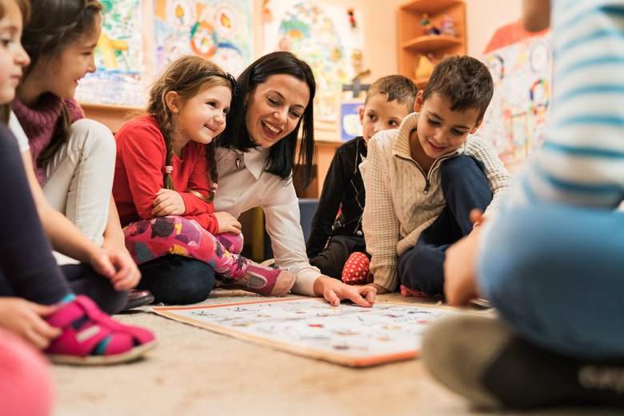
EDUKACIJSKI REHABILITATOR
učitelj+terapeut+savjetodavac+istraživač+inovator

Slide 3
TKO SU?
Stručnjaci za rad s djecom s teškoćama i osobama s invaliditetom.
Stručnjaci u odgoju i obrazovanju te rehabilitaciji.
Stručnjaci koji su završio svoje školovanje na diplomskom studiju Edukacijske rehabilitacije na Edukacijsko-rehabilitacijskom fakultetu.

Slide 4
ŠTO RADE
Rano otkrivanje i uočavanje teškoća u razvoju
Procjenu potreba za podrškom
Izrađuju i provode programe podrške i poticanja razvoja
Ublažavaju postojeće i sprječavaju nastanak dodatnih teškoća

Slide 5
GDJE RADE?
Sustav odgoja i obrazovanja (na svim razinama) - edukacijski rehabilitatori u redovitim školama mogu biti zaposleni na dva različita radna mjesta, kao stručni suradnici edukacijski rehabilitatori i kao učitelji – edukacijski rehabilitatori.
Sustav socijalne skrbi
Privatna praksa
Zdravstveni sustav
Zdravstvene ustanove
Ustanove za profesionalnu rehabilitaciju i zapošljavanje

Slide 6
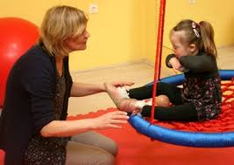
S KIM RADE?
Rade sa svim dobnim skupinama, od dojenačke, vrtićke, školske do odrasle dobi

Slide 7
KLJUČNE OSOBINE EDUKACIJSKIH REHABILITATORA
EMPATIJA – uz pomoć koje se možemo staviti u kožu djeteta s teškoćom i njegovih roditelja; toplina – kako bismo mogli prihvatiti svu djecu s razumijevanjem i prihvaćanjem;
PRIRODNOST – kako bismo mogli iskreno pokazati svoje emocije;
ENTUZIJAZAM – jer u svojem radu trebaju vjerovati u učenike/roditelje/nastavnike, suradnju, timski rad i zajedničke snage koje će dovesti do školovanja bez stresa;
HUMOR – ova je osobina veoma važna u rješavanju problema na koje će se možda naići.

Slide 8
KVALITETE EDUKACIJSKOG REHABILITATORA ZA USPOSTAVLJANJE KOMUNIKACIJE S RODITELJIMA:
Profesionalnost
Vjera u vlastite sposobnosti
Nenametljivost
Razumijevanje
Poštivanje drugog
Ohrabrivanje
Vjerovanje
Podržavanje
Prihvaćanje
Pregovaranje
Slušanje
Poštovanje

Slide 9
KADA RODITELJ TREBA ZATRAŽITI POMOĆ EDUKACIJSKOG REHABILITATORA?
Ukoliko u ranom razvoju djeteta postoje faktori rizika (prijevremeno rođeno dijete, komplikacije pri porodu, niska porođajna težina…)
Kada primijeti kašnjenje u razvoju u odnosu na dob djeteta
Na preporuku odgojitelja, učitelja, stručnog suradnika
Na preporuku pedijatra i/ili drugog stručnjaka
Ukoliko ga brine ponašanje njegovog djeteta
Ukoliko je samo zabrinut i/ili traži savjet
Ukoliko dijete ima odstupanja na području: fine motorike, grafomotorike, pažnje i koncentracije, pamćenja i logičkog zaključivanja
Nedovoljna spremnost djeteta za školu, teškoće u učenju te socijalna izoliranost

Slide 10
CILJ EDUKACIJSKIH REHABILITATORA
Senzibilizacija šire zajednice za uključivanje djece s teškoćama u razvoju u društvo!

Slide 11

Sretan dan edukacijskih rehabilitatora! ☺

